Slide 1

Būk žingsniu priekyje!
Juozas Kaziukėnas
Lietuvos PHP Konferencija

Slide 2




Juozas?
Juozas Kaziukėnas
Vilnietis, šiuo metu gyvena UK
Studijuoja Edinburgo universitete
Dirba 4c, Inc. (USA) ir UAB „Barzda“
Atviras kodas Zend Framework ir Doctrine
Bendruomenėje @juokaz
Svetainė www.juokaz.com

Slide 3
Būk žingsniu priekyje!

Slide 4

Kas yra geras programuotojas?
Žinantis daug programavimų kalbų
Daugelio metų patirtis
Gali greitai mokytis
..?

Slide 5
The only way to become a better programmer is by not programming
Jeff Atwood, codinghorror.com

Slide 6

Asmeninės savybės
Loginis mastymas
Kantrumas ir nekantrumas
Verslo suvokimas
Komunikabilumas
Atsakomybė
Motyvacija
Savo silpnybių žinojimas
...

Slide 7

Motyvacija
Kas yra tavo aistra?
Nuobodus darbas
Darbo salygos, vadyba
Tobulėjimas, „reikalingi“ projektai
„Jūs visi esate kvailiai!”
Kartais pabūk kvailiu pats
Seni projekai

Slide 8

Bendruomenė
IRC kanalai
Konferencijos
Vartotojų grupės
Atviro kodo projektai
Pažintys su rock starts

Slide 9
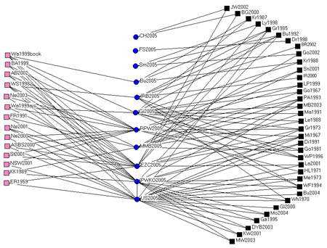
Blogas ir socialinė medija
Sek kitus
Blogas (ir twitter) parduoda
CV kitaip
Gebėjimas perduoti žinias

Slide 10

Mokykitės
Knygos
„Programmers seem to have stopped reading books“ (Joel Spolsky)
Geresni už tave – ieškok jų!
Konferencijos
Nauja programavimo kalba/technologija kas metus
Laiko valdymas

Slide 11

Religija
„Microsoft yra blogis!“
Gerai, nes...
Blogai, nes...
Emacs vs. Vim

Slide 12

Mėgaukis programavimu
Neužsistovėk ties senstančia technologija
Programuotojai užsiima produktų architektūra ir projektavimų, nenaudok „hackų“
Pinigai – jų turi būti pakankamai
Turėk gyvenimą
Atviro kodo projektai

Slide 13
Bendrai
Niekas to nepadarys už jus
Reikalaukite
Pabandyk vadovauti
Daugybė būdų – pasirink geriausią Tau

Slide 14
Brick walls are there for a reason. They let us prove how badly we want things.
Randy Pauch, 1960 – 2008

Slide 15
Klausimai?

Slide 16
Ačiū
Kontaktai: juozas@juokaz.com ir www.juokaz.com

